Slide 1

Інклюзивне навчання — система освітніх послуг, гарантованих державою, що базується на принципах недискримінації, врахуванні багатоманітності людини, ефективного залучення та включення до освітнього процесу всіх його учасників

Slide 2

Інклюзивне навчання часто вважають альтернативою інтернатній системі, за якою діти з особливими освітніми потребами навчаються в спеціальних закладах освіти та змушені проживати в інтернатних відділеннях при них через їх територіальну розгалуженість

Slide 3

Жодна дитина не має відчувати себе іншою та виключеною з освітніх, культурних і соціальних процесів – це головне завдання інклюзії

Slide 4

Мета інклюзії в освіті полягає у ліквідації соціальної ізольованості (виключення), що є наслідком негативного ставлення до поняття різноманітності. Відправною точкою цього поняття є переконання, що освіта є одним із основоположних прав людини і основою для більш справедливого суспільства

Slide 5

Інклюзивна освіта – термін, який вперше прозвучав у Саламанкській декларації про принципи, політику та практичну діяльність у сфері освіти осіб з особливими потребами, яка була прийнята на Всесвітній конференції з питань освіти осіб з особливими потребами у червні 1994 року

Slide 6

В основу інклюзивної освіти покладена ідеологія, яка виключає будь-яку дискримінацію учнів, але в той же час створює відповідні умови для отримання якісної освіти для таких дітей

Slide 7

Інклюзивна освіта визнає, що всі діти можуть повноцінно навчатися, а їх відмінні особливості гідні поваги та є джерелом навчального досвіду для усіх учасників навчально-виховного процесу

Slide 8

Інклюзивна освіта – це освітня технологія, яка передбачає навчання й виховання дітей з особливими потребами у звичайному навчально-виховному закладі, де створені відповідні умови для забезпечення максимальної ефективності навчального процесу

Slide 9

Інклюзія – це процес. Її слід розглядати як неперервний пошук ефективних способів врахування питання багатоманітності. Інклюзія навчає співіснувати з відмінностями, які розглядаються як стимул для заохочення дітей і дорослих до навчання

Slide 10

Інклюзія спрямована на виявлення й усунення бар`єрів. Вона передбачає збір, узагальнення і оцінку інформації з великої кількості різних джерел з метою вдосконалення освітньої політики і практики, заохочення дітей і дорослих до навчання

Slide 11

Інклюзія створює умови для присутності, участі та досягнень усіх учнів. Термін «присутність» означає місце навчання дітей і те, наскільки регулярно вони його відвідують. Термін «участь» описує якість їхнього навчального досвіду і тому вимагає врахування думок тих, хто навчається. Термін «досягнення» стосується не лише результатів тестів чи екзаменів, а охоплює також результати навчання в межах усіх навчальних планів і програм

Slide 12

Інклюзія вимагає підвищеної уваги до дітей «групи ризику», для яких існує вірогідність виключення чи низької успішності. Йдеться про моральний обов`язок вести ретельне спостереження за групами учнів, які за статистикою найчастіше потрапляють до «групи ризику», і, за потреби, вживати заходів для забезпечення їхньої присутності, участі та досягнень у системі загальної освіти

Slide 13
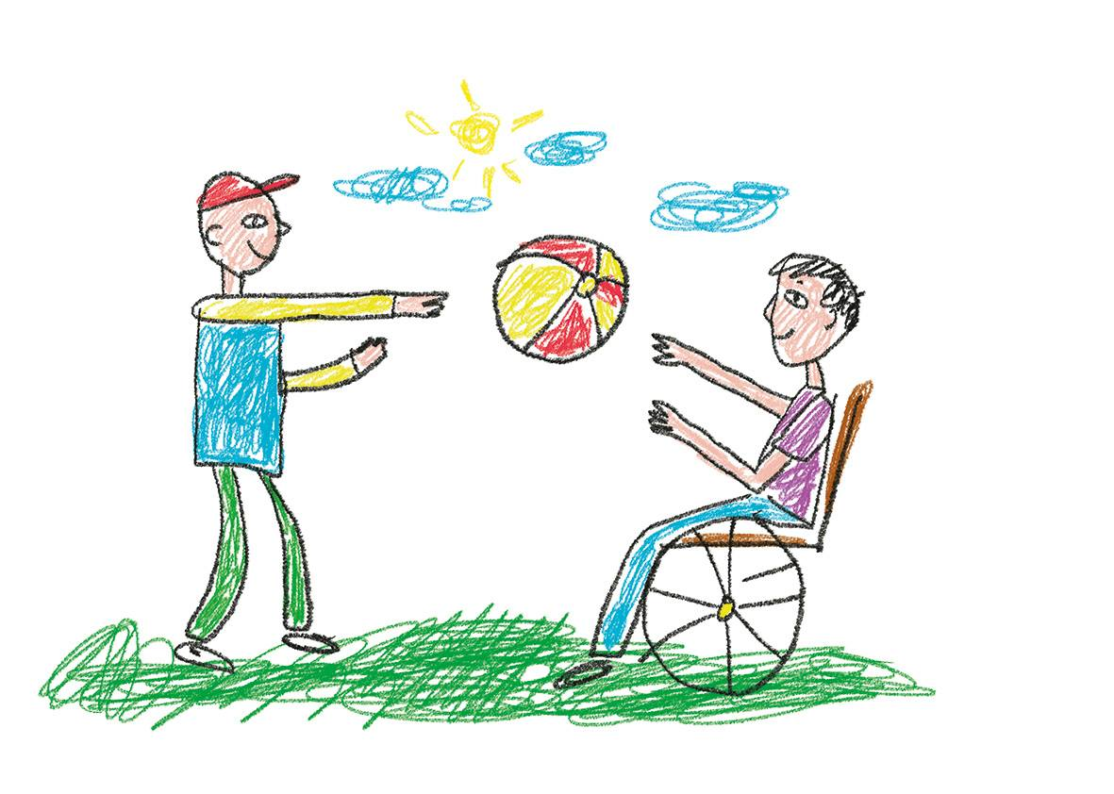
Інклюзія як освітня концепція постійно розвивається, і є вкрай важливою для формування політики й стратегій, спрямованих на усунення причин і наслідків дискримінації, нерівності та виключення

Slide 14

Інклюзія - це процес. Вона повинна розглядатися як постійний нескінченний пошук якнайкращих способів реагування на людську різноманітність. Це - навчання тому, як жити, приймаючи всі відмінності, і вчитися виходячи з цього. У такій ситуації відмінності бачаться позитивніше - як стимули, сприяючі отриманню знань

Slide 15
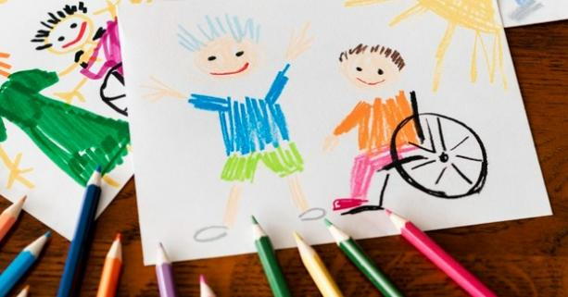
Інклюзія пов’язана з визначенням і подоланням бар’єрів. Тому вона включає накопичення, класифікацію й аналіз інформації з різних джерел з метою планування поліпшень в політиці й практиці

Slide 16

Інклюзія акцентує увагу на тих групах учнів, які більше схильні до виключення або маргіналізації або незасвоєння знань. Це має на увазі відповідальність проведення моніторингу тих груп, які статистично знаходяться в зоні більшого ризику, а також при необхідності зробити кроки до забезпечення їх присутності, участі й досягнень в системі освіти

Slide 17

В основу інклюзивної освіти покладена ідеологія, яка виключає будь-яку дискримінацію дітей, яка забезпечує однакове ставлення до всіх людей, але створює спеціальні умови для дітей з особливими потребами

Slide 18
Інклюзивна освіта – цінності:
؆це визнання того, що всі діти можуть навчатися;
؆ це робота зі всіма дітьми, незалежно від їх віку, національності, мови, походження, особливостей розвитку;
؆ це вдосконалення освітніх структур, систем і методик для забезпечення потреб всіх дітей;
؆ це частина великої стратегії по створенню інклюзивного суспільства;
؆ це динамічний процес, який знаходиться постійно в розвитку

Slide 19
Інклюзивна освіта базується на таких принципах
- цінність людини не залежить від її здібностей і досягнень;
- кожна людина здатна відчувати і думати;
- кожна людина має право на спілкування і на те, щоб бути почутою;
- адаптація системи до потреб дитини, а не навпаки;
- справжня освіта може здійснюватися тільки в контексті реальних взаємостосунків;
- всі люди потребують підтримки і дружби ровесників;
- задоволення індивідуальних освітніх потреб кожної дитини;
- визнання спроможності до навчання кожної дитини та, відповідно, необхідність створення суспільством відповідних для цього умов;
- залучення батьків до навчального процесу дітей як рівноправних партнерів та перших вчителів своїх дітей;
- командний підхід у навчанні та вихованні дітей, що передбачає залучення педагогів, батьків та спеціалістів;
- складність завдань повинна відповідати здібностям дитини;
- рівний доступ до навчання у загальноосвітніх закладах та отримання якісної освіти кожною дитиною;
- подолання потенційних бар'єрів в навчанні

Slide 20

Інклюзивна освіта є підходом, який допомагає адаптувати освітню програму та навчальне середовище до потреб учнів, які відрізняються своїми навчальними можливостями

Slide 21

Інклюзія передбачає пристосування шкіл та їх загальної освітньої філософії та політики до потреб усіх учнів – як обдарованих дітей, так і тих, котрі мають особливі потреби. Інклюзія потребує змін на всіх рівнях освіти, оскільки це – особлива система навчання, яка охоплює весь різноманітний контингент учнів та диференціює освітній процес, відповідаючи на потреби учнів усіх груп та категорій

Slide 22
Які переваги надає інклюзивне навчання?
Інклюзивне навчання, як з'ясувалося за роки його впровадження до навчальних закладів, дає безліч переваг для дітей, які раніше не могли навчатися у загальноосвітніх закладах.
Найголовніша перевага – це можливість дітей з особливостями проводити час з іншими дітьми, навчаючись, граючи та пізнаючи світ. Поодинці чи ізольовано від суспільства дітям складно сприймати світ у повній мірі, адже в інтернатах та схожих закладах є посилений нагляд за дітьми, що не дає їм повною мірою відчути свободу дій.
Для соціуму також є плюси в інклюзії, оскільки діти починають сприймати інклюзивних дітей як собі рівних. Спілкуючись із ними у повсякденному житті, всі бачать, що це звичайні дітки, які також люблять грати, вчитися та насолоджуватися життям

Slide 23
Інклюзія в школі стирає межу між особливою допомогою для дітей із потребами в освітній сфері та звичайним шкільним навчанням. Педагоги дають зрозуміти, що діти на інклюзії також вимагають уваги, як і ті, які просто не встигають за шкільною програмою – різниця у цьому буває зовсім невелика.
Для педагогів інклюзія дає можливість розширити свої вміння, підвищити кваліфікацію та налагодити контакти з багатьма дітьми. Також підняти рівень сприйняття потреб школярів та перейнятися проблемами нинішньої системи освіти, життя людей з особливими труднощами чи недостатньої підготовленості вчителів для подальшого вдосконалення методик

Slide 24
Діти з особливими потребами у разі можливості навчатися на інклюзії можуть бути зараховані до професійних закладів, а також до ВНЗ, до яких раніше вони могли б не потрапити. Адже буває, що проблема не в сприйнятті дитиною інформації, а лише в розсіяній увазі або незнанні мови, що зовсім не впливає на розумові здібності школяра. Якщо допомогти таким дітям у початковій та середній школі, вони можуть досягти висот та після завершення навчання у загальноосвітньому закладі.
При інклюзивному навчанні батьки можуть повною мірою брати участь в освітньому процесі своєї дитини, допомагаючи вдома із завданнями. Вчителі постійно контактують з батьками для того, щоб давати всю картину навчання та пояснювати їхню роль у розвитку їхньої дитини

Slide 25
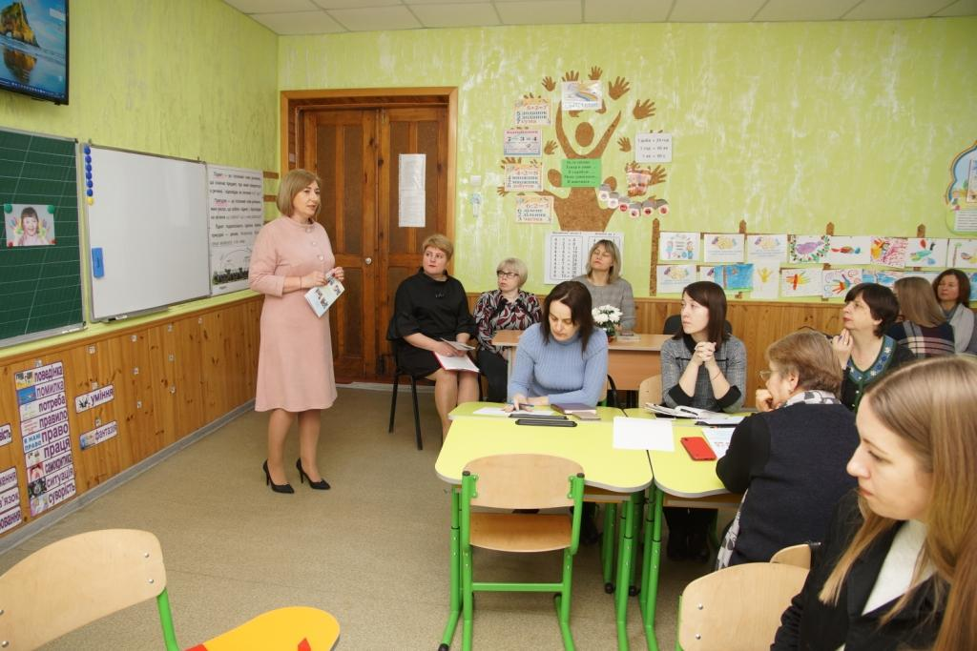
Інклюзивне навчання — це виклик вітчизняній системі освіти. Виклик вчителям, які ніколи раніше не проводили уроки з дітьми з ООП, тож не знають, як адаптувати план уроку та як розподілити обов’язки з помічником. Виклик батькам, які не знають, чого очікувати від звичайної школи? Виклик учням, які часто виявляються заручниками шкільних приміщень із високими сходами й без пандусів і упередженого ставлення однокласників і їхніх батьків

Slide 26

Все це тимчасові труднощі, які необхідно подолати на шляху докорінних змін — не лише застарілої системи освіти, а й свідомості українського суспільства, забезпечення доступності навчання, роботи та повноцінного життя людей з особливими потребами

